Slide 1
Політико – географічне положення України

Slide 2
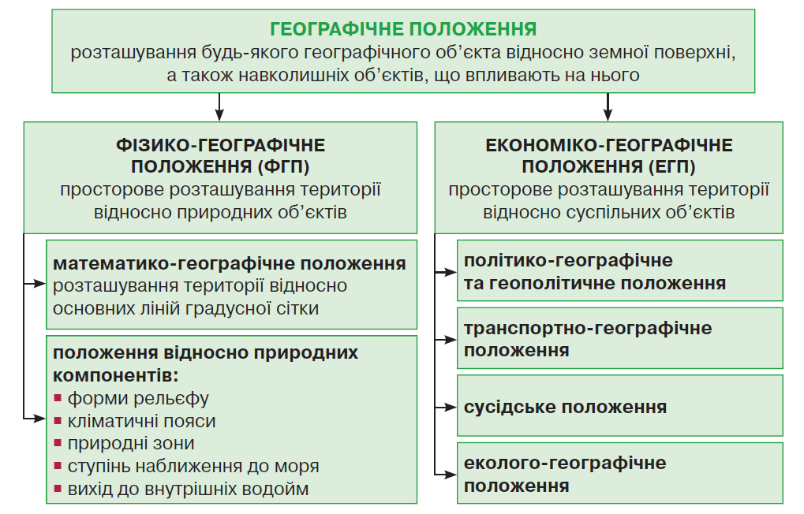
Географічне положення – це розташування будь-якого географічного об’єкта відносно земної поверхні, а також навколишніх об’єктів, які впливають на нього.

Slide 3
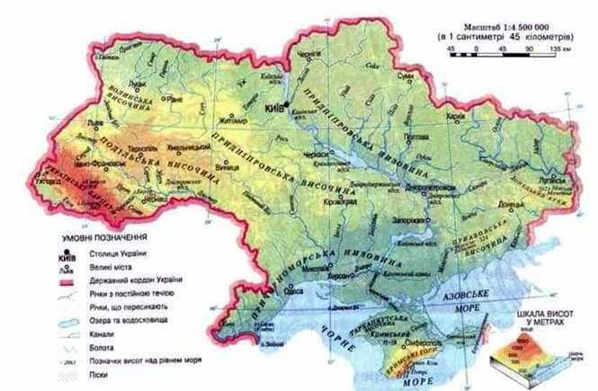
Фізико-географічне положення україни
в Північній і Східній півкулях;
майже повністю в помірному кліматичному поясі;
берегова лінія сильно розчленована;
багато гирл річок, бухт, лиманів;
островів небагато; Кримський, Керченський, Тарханкутський пів-ва

Slide 4
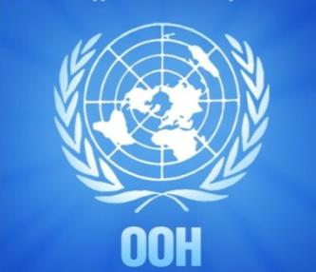
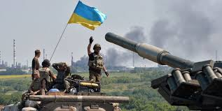
Політико-географічне положення
Розташування країни відносно політичних подій, що знаходяться зовні і впливають на неї, а також, положення відносно інших держав з погляду її загальнополітичних та економічних інтересів

Slide 5
Політико-географічне положення
Україна розташована на перетині Східної і Центральної Європи;
Україна – член понад 20 міжнародних організацій.
Межує з багатьма країнами-сусідами;
Є перехідною (буферною) державою між Росією і країнами ЄС, що створило багато проблем

Slide 6
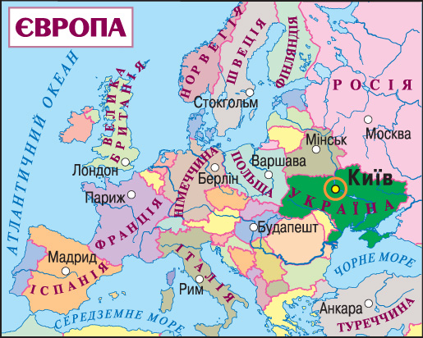
Більш частина України розташована на південному заході Східноєвропейської рівнини, у Центральній та Південно-Східній Європі.

Slide 7
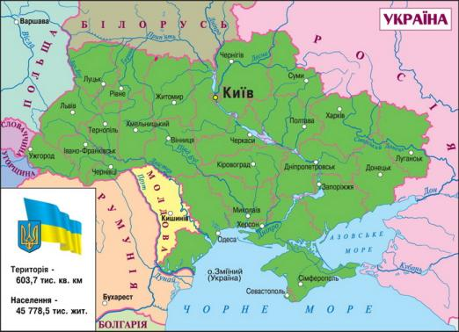
Державний кордон України
Це лінія і вертикальна поверхня, що проходить через неї (в атмосферу до 100 км і літосферу), які визначають межі її державної території.
Державна територія України
Це частина земної поверхні, яка є невіддільною ознакою державності, просторовою межею, на яку поширюється дія її законів

Slide 8
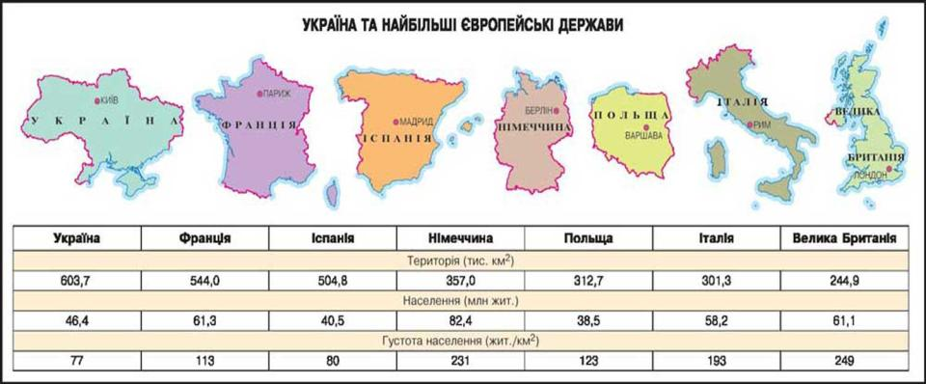
Україна найбільша за площею держава Європи і 44-та у світі. Її площа – 603,7 тис.км2,тобто 5,7 % площі Європи.
За кількістю жителів 46,4 млн. чол. Україна поступається лише Німеччині, Франції, Великобританії та Італії.

Slide 9
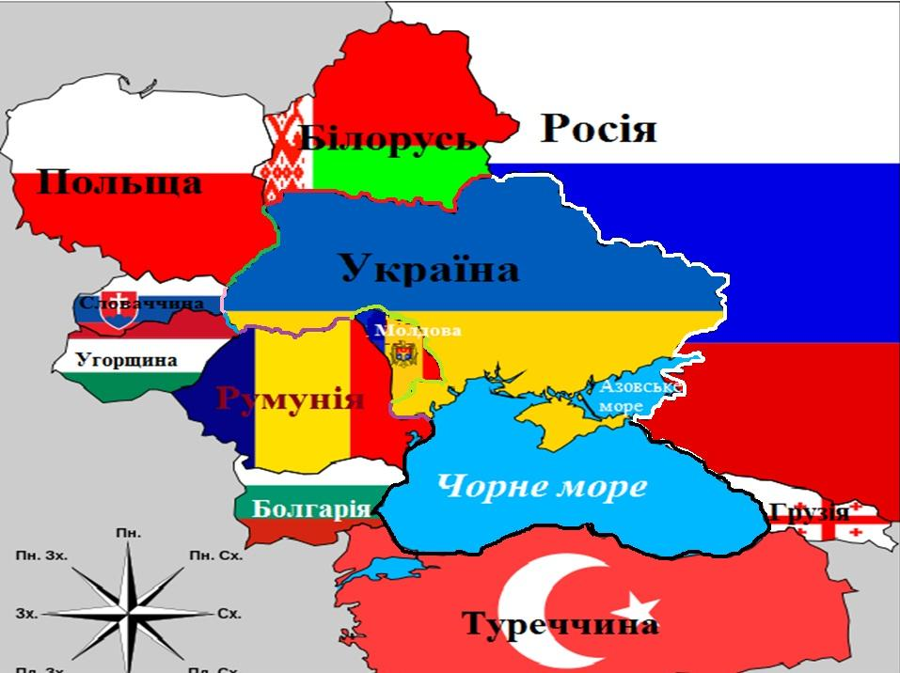
975,2 км
1983 км
542,4 км
97,9 км
580,8 км
1222 км
136,7 км

Slide 10
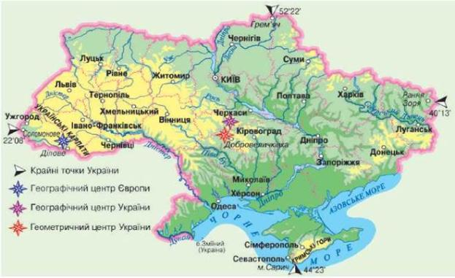
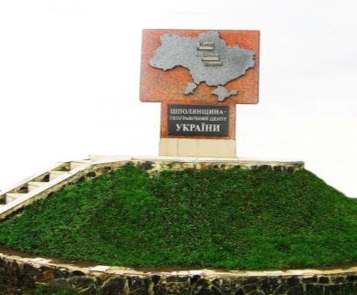
Географічний центр України
Північна околиця села Мар'янівка Шполянський район Черкаська область.

Slide 11
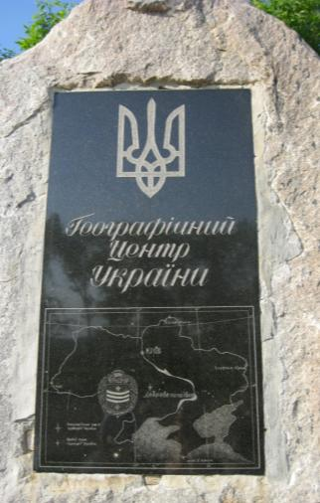
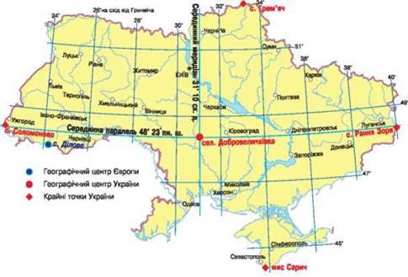
Геометричний центр України
Околиця селища
Добровеличківка,
Кіровоградської області

Slide 12
Реформування територіального устрою
Реформування адміністративно-територіального устрою в Україні зумовлено тим, що його було створено за часів СРСР.
З 2015 року відбуваються зміни під назвою: децентралізація державного управління – це розширення повноважень місцевих органів виконавчої влади й органів місцевого самоврядування за рахунок повноважень центральних органів.

Slide 13
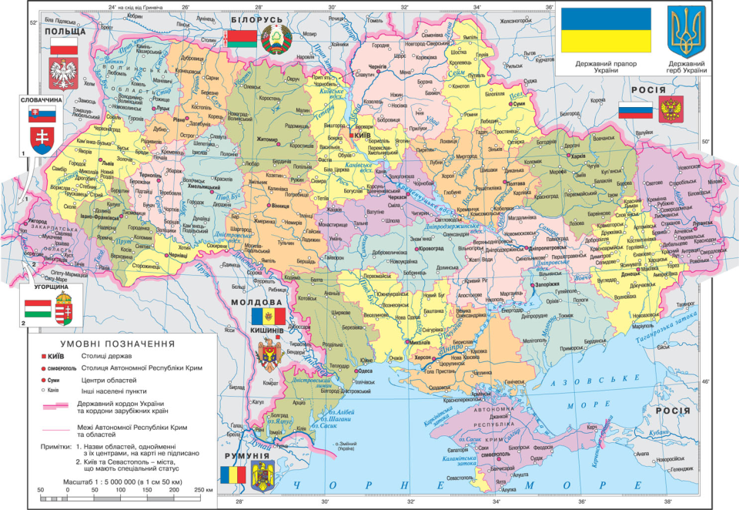
Адміністративно-територіальний поділ України

